Slide 1

Transporte Ferroviario en el Istmo de Tehuantepec.
Plataforma para el desarrollo Logístico del Sureste Mexicano y apoyo para las Zonas Económicas Especiales.
Oaxaca, Oaxaca.
Mayo, 2017
Ferrocarril del istmo de Tehuantepec. S.A. de C.V.

Slide 2
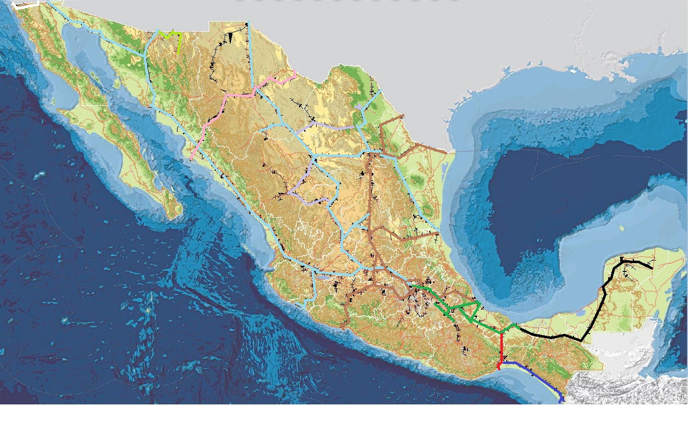
SISTEMA DE VIAS CONCESIONADAS Y ASIGNADAS
Ferrocarril del Istmo de Tehuantepec, S.A. de C.V.
Tijuana Tecate
Ferromex
KCSM
Ferrosur
Coahuila Durango
Ojinaga Topolobampo
Nacozari
Chiapas y Mayab

Slide 3
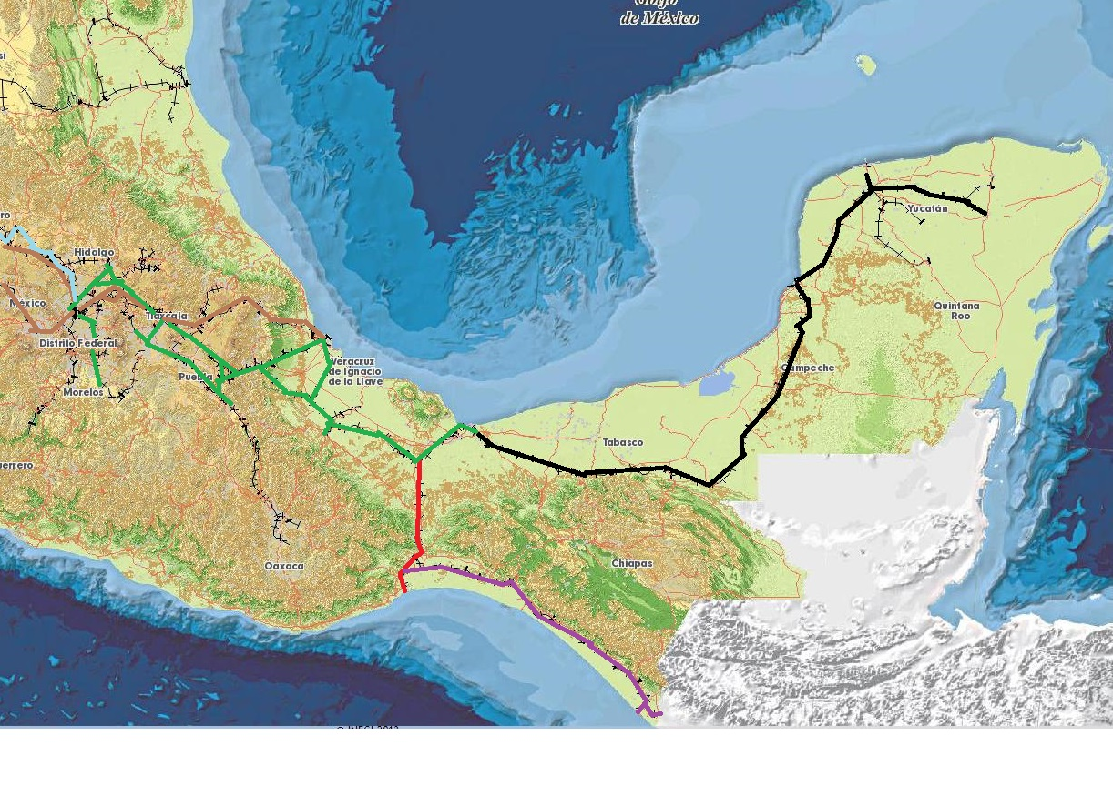
Puente Terrestre Océano Atlántico- Océano Pacifico
Del Altiplano al Sureste: Conectividad ferroviaria

Slide 4
La Conectividad del Corredor del Istmo Mexicano
En la ruta Mesoamericana:
Mercado Interno
Combustibles: Diésel, Gasolina y Combustóleo.
Agropecuario: Aceite de Palma, Maíz Blanco, Trigo, Arroz, Frijol, Soya, Azúcar, Etc.
Industriales: Cemento y acero para construcción.
Gas L.P.
Potenciales: Mango, Plátano, atún
En la Exportación a Centroamérica, Asia y Sudamérica
Químicos: Cloro, Alcohol, Sulfato de Sodio, Acetato de Vinilo.
Agropecuario: Azúcar, Maíz Blanco, Grits.
Industriales: Cemento, Acero para Construcción, Billets, Lamina de fierro, Botes de aluminio.
Potenciales: Mango, Plátano, mineral de Hierro, Cobre y Titanio.

Slide 5
Del Altiplano al Sureste: Conectividad ferroviaria
Corredor Mesoamericano

Slide 6
Contribución del Corredor Mesoamericano
Corredor Mesoamericano
Nota: año de referencia 2004 antes de la interrupción de tráfico por STAN

Slide 7
La Conectividad del Corredor del Istmo Mexicano
En la ruta Peninsular:
Mercado Interno
Combustibles: Diésel, Gasolina y Combustóleo.
Agropecuario: Aceite de Palma, Maíz Blanco, Trigo, Arroz, Frijol, Soya, Azúcar, Etc.
Industriales: Cemento y acero para construcción.
Potenciales: Mango, Plátano, atún
En la Exportación a Europa y Asia
Químicos: Cloro, Alcohol, Sulfato de Sodio, Acetato de Vinilo.
Agropecuario: Azúcar, Maíz Blanco, Grits.
Industriales: Cemento, Acero para Construcción, Billets, Lamina de fierro, Botes de aluminio.
Potenciales: Mango, Platano, mineral de Hierro, Cobre y Titanio.

Slide 8
Del Altiplano al Sureste: Conectividad ferroviaria
Corredor Peninsular

Slide 9
Contribución del Corredor Peninsular
Nota: Año de referencia 2005 antes del efecto de Stan

Slide 10
Oferta actual del Corredor Transismico para el movimiento de contenedores de puerto a Puerto

Slide 11
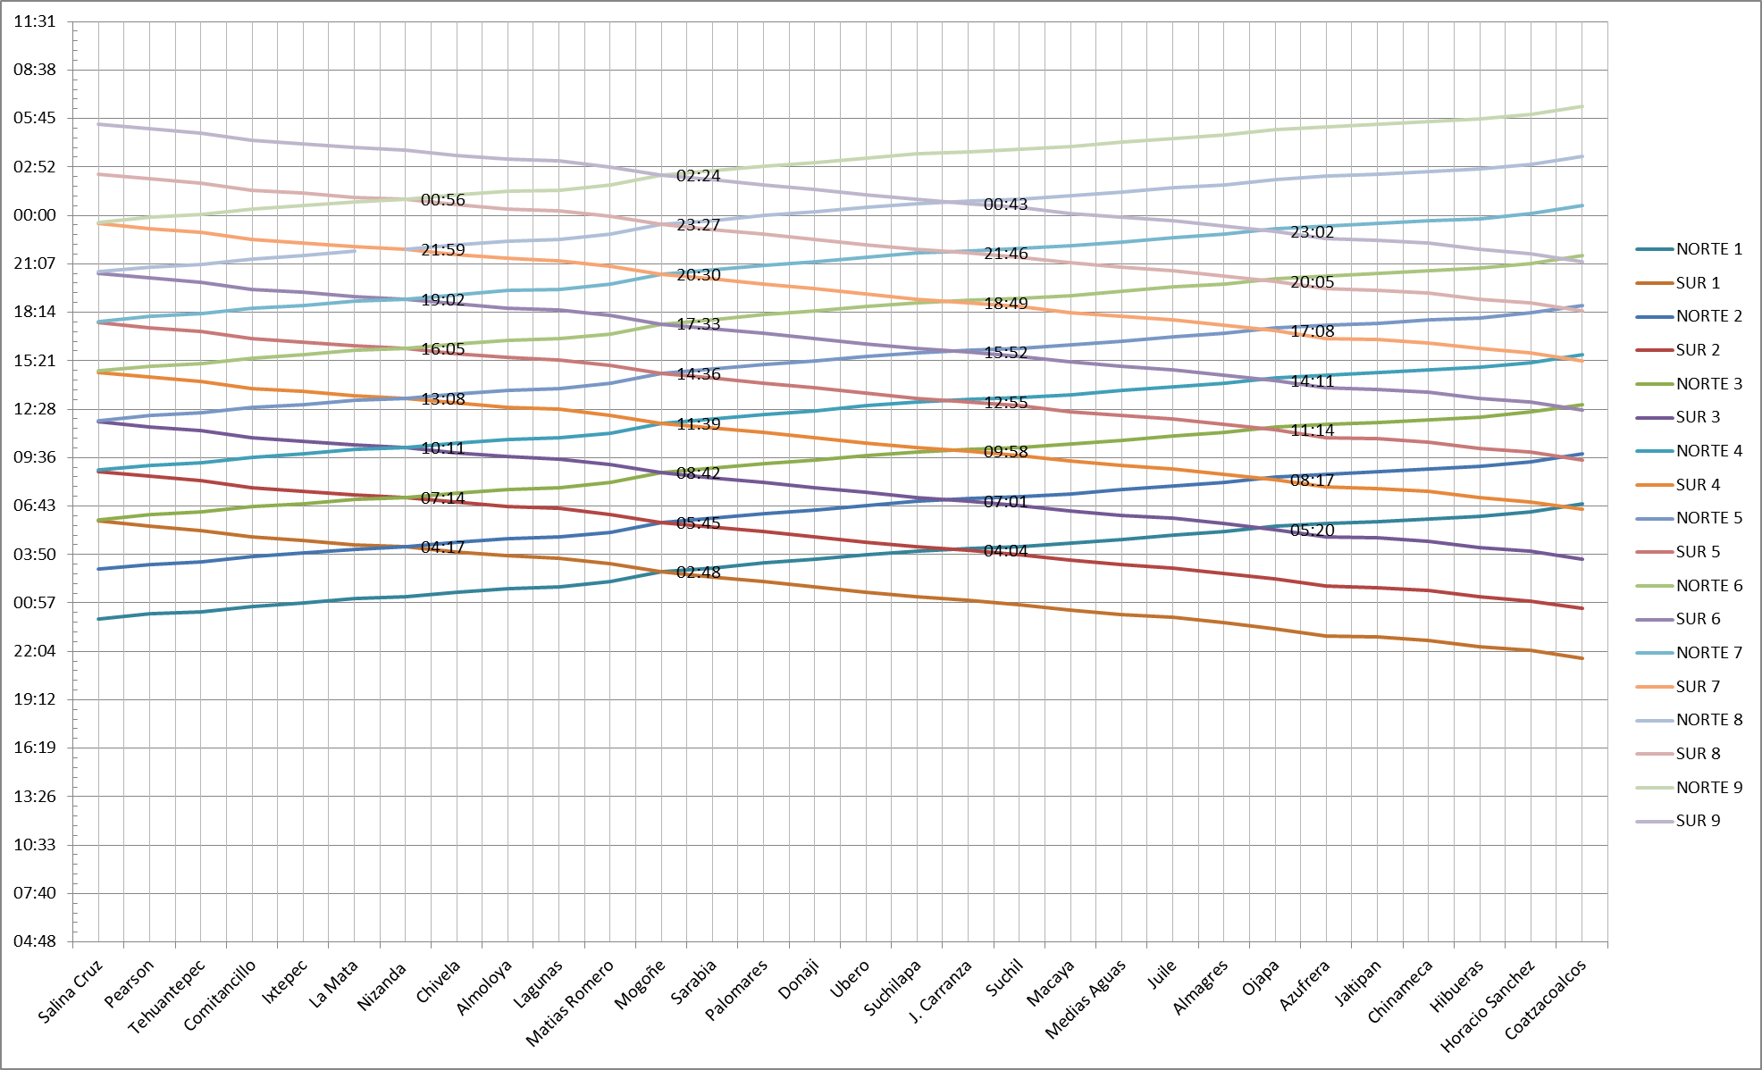
Grafica de recorrido con horarios, estaciones, cantidad de trenes al sur y al norte y determinación de puntos de encuentro.

Slide 12
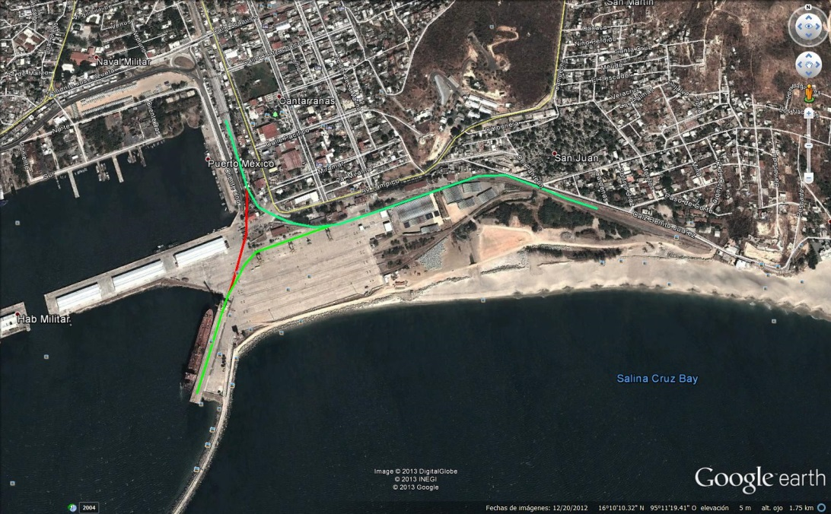
Condicionantes actuales
Tramo limitador de Mogoñe a la Mata de 57 kms, por curvatura extrema de 12° y pendiente de 2.22%.
Laderos cortos en los puntos de encuentro.
Falta de conexión propia de Puerto a Puerto ya que Ferrosur tiene concesionados 97 kilometros de Medias Aguas a Coatzacoalcos, Ver.
Conexión ineficiente al puerto de Salina Cruz.

Slide 13
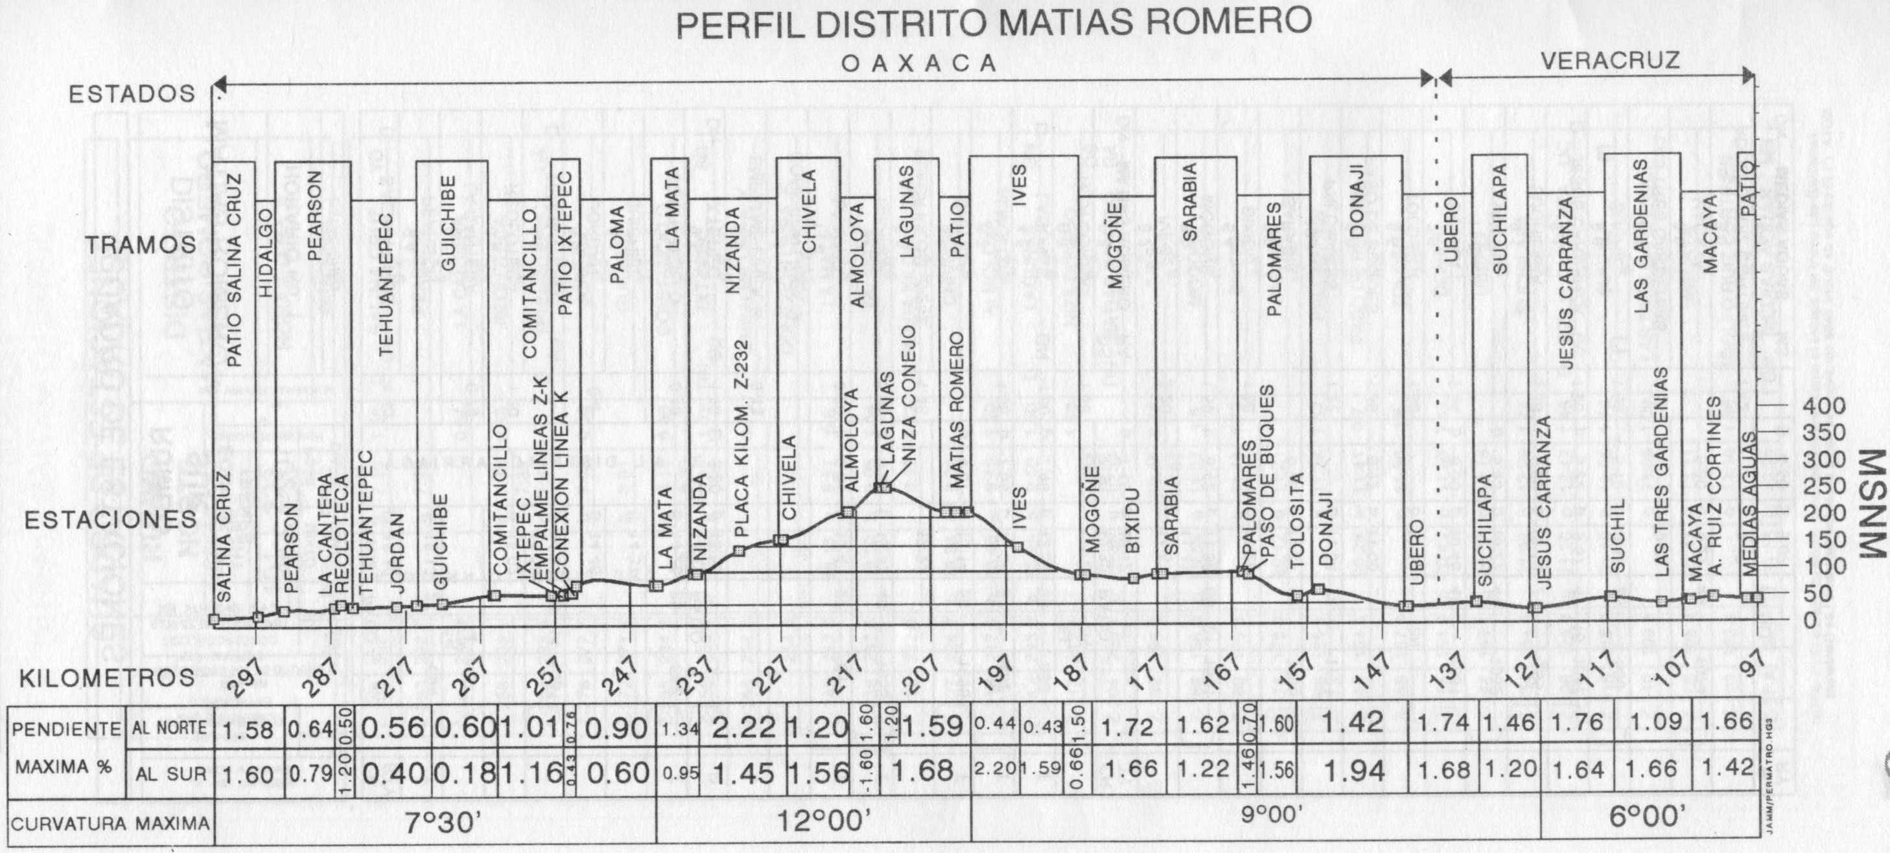
Perfil del corredor

Slide 14

Ineficiente conexión al muelle de contenedores de Salina Cruz
Conexión faltante

Slide 15
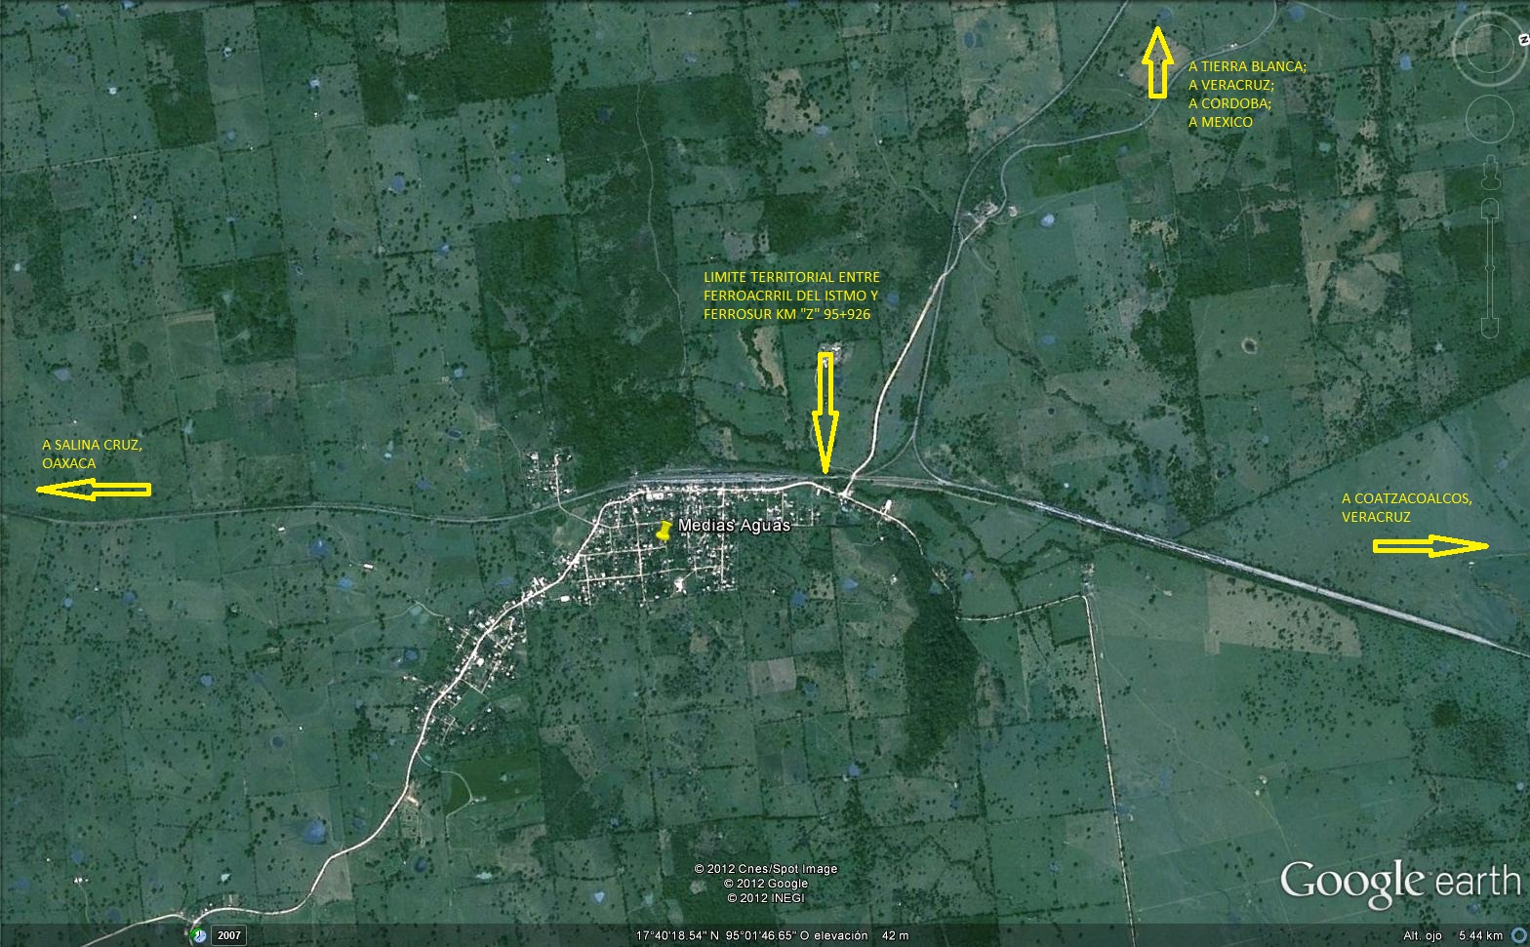
Limites territoriales y confluencia de vías “Z”
y “G”

Slide 16
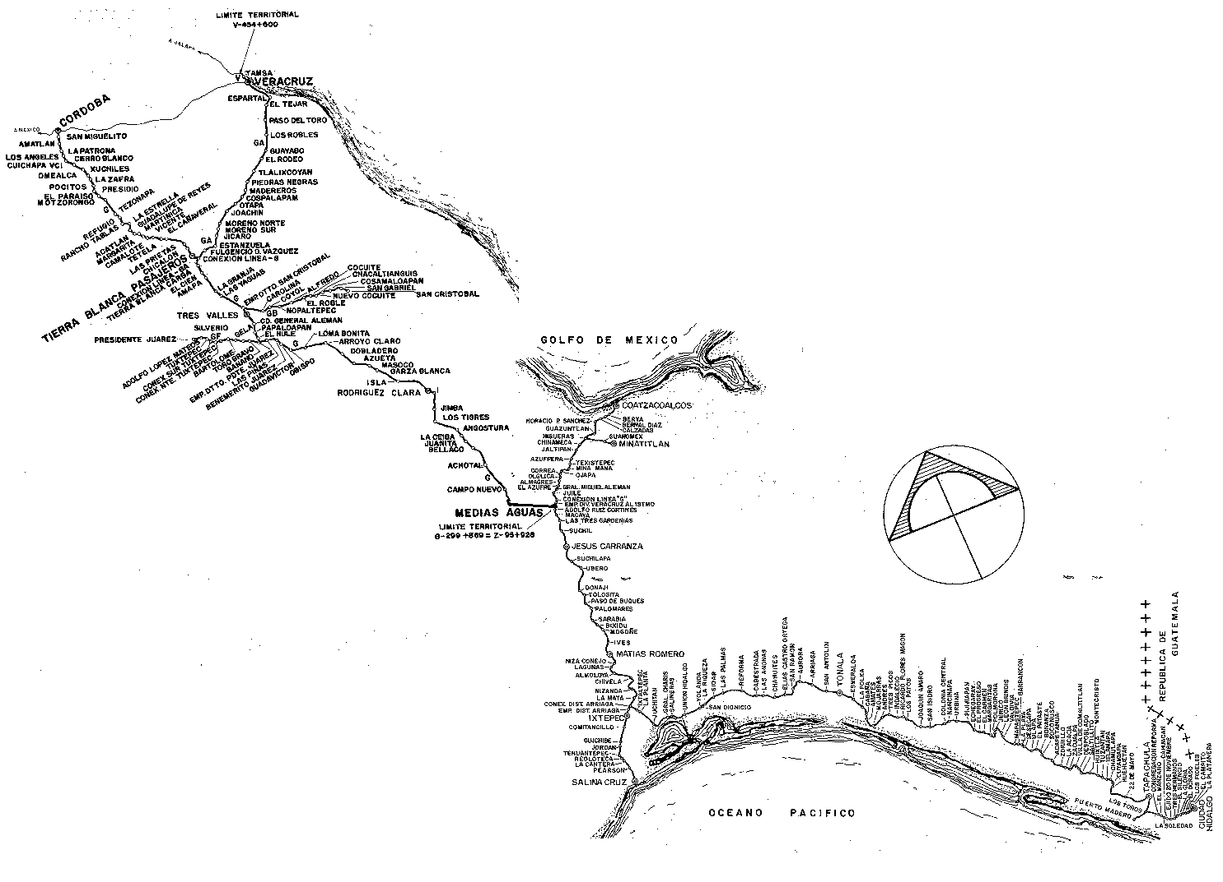
MAPA ESQUEMATICO LÍNEAS COATZACOALCOS-MEDIAS AGUAS-SALINA CRUZ (FIT); CORDOBA-MEDIAS AGUAS (FSRR); TIERRABLANCA-VERACRUZ (FSRR); IXTEPEC- CD HIDALGO (CHIAPAS)

Slide 17
LOCALIZACIÓN
La Zona de Proyecto se localizó a 10 km al sur-poniente del centro de la ciudad de Tapachula Chiapas e inicia a orillas del poblado Álvaro Obregón y termina en las inmediaciones del poblado “Los Toros”

Slide 18
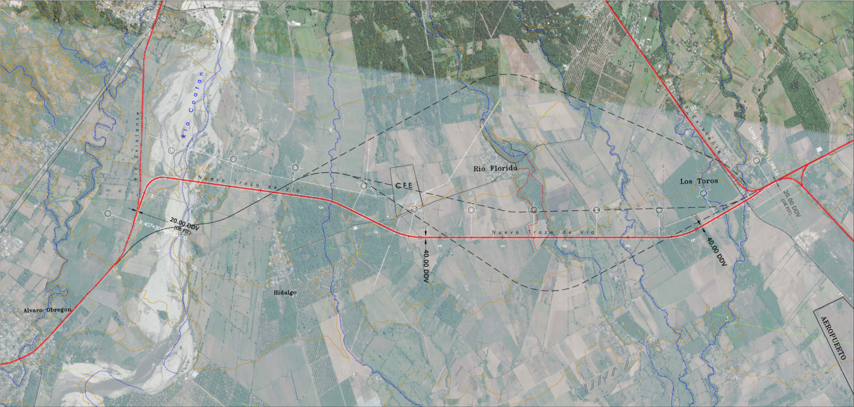
Nuevo Trazo para La Reconstrucción de La Vía Férrea en La Costa de Chiapas,
Tramo Tapachula.
Se determino después del recorrido de las tres alternativas la mejor ruta basada en consideraciones topográficas, de operación y económicas.

Slide 19
Proyectos coadyuvantes
Reconstrucción de las Costa de Chiapas después de Stan (terminada)
Libramiento de Tapachula (terminado)
Rehabilitación de la vía de Los Toros a Puerto Chiapas (terminada)
Rehabilitación parcial de la vía de Chiapas vandalizada, faltan cuatro kilómetros terminada
Continuar rehabilitación de las vías de Mayab y Chiapas, en proceso de insertado de durmiente y sustitución de riel en tramos críticos, proyecto de inversión de $1211.7 millones por año en cinco años= $6058´millones.
Construcción de 100 kms de vía de Medias Aguas a Coatzacoalcos, en Estudio de prefactibilidad.

Slide 20
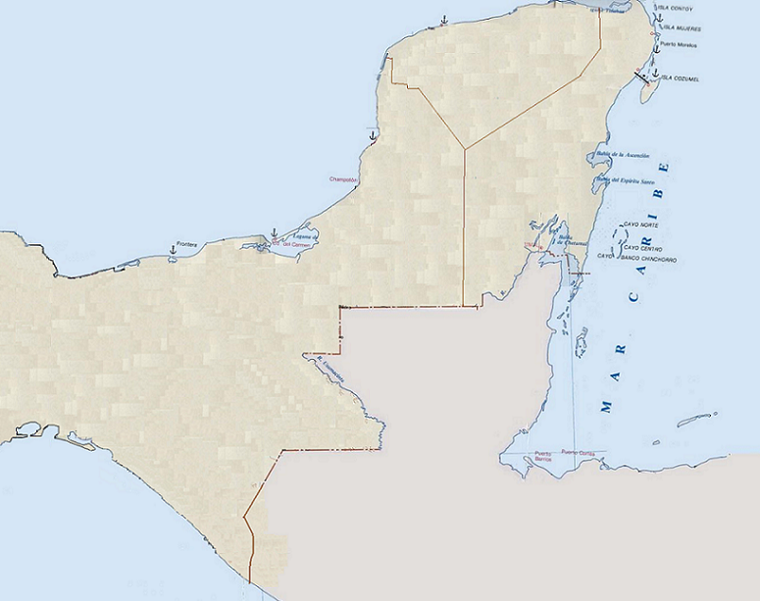
MÉRIDA
LÍNEAS DE CHIAPAS Y DEL MAYAB
VALLADOLID
LINEAS OPERATIVAS DEL MAYAB
DERECHOS DE PASO
COATZACOALCOS, VER
Chontalpa Est R Ayala
El Triunfo
Macuspana
San Pedro
MEDIAS AGUAS, VER
El Pozo
Palenque
Zapata
Tenosique,
MATIAS ROMERO, OAX
El Ceibo
IXTEPEX,OAXACA
Arriaga
SALINA CRUZ, OAX.
TONALÁ, CHIS
PUNTOS DE CONCENTRACION DE MIGRANTES Y DE ABORDAJE DE TRENES
TRAMO OPERATIVO ACTUAL 176 KILÓMETROS
TAPACHULA, CHIS
TRAMO RECONSTRUIDO 240 KILOMETROS aun sin operar
LIBRAMIENTO DE TAPACHULA 98% de Avance
TRAMO REHABILITADO 30 KILOMETROS
TECUN UMAN, GUATEMALA

Slide 21
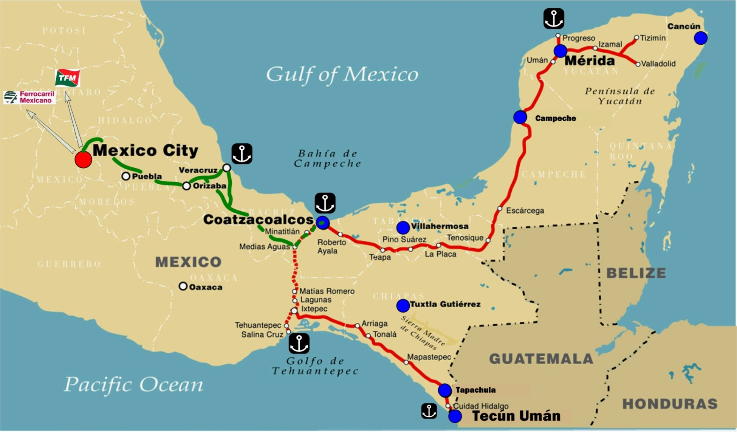

BENEFICIOS ESPERADOS
OPCION ES DE TRANSPORTE EQUILIBRADAS: PUERTO, AEROPUERTO, FERROCARRIL Y CARRETERA.
DESARROLLO DE TERMINALES INTER Y MULTIMODALES.
Línea Mayab
TERMINALES EN OPERACION
TERMINALES POR ABRIR
FIT
Línea Chiapas
FSRR

Slide 22
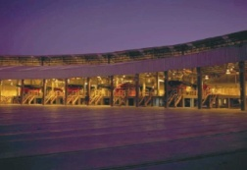
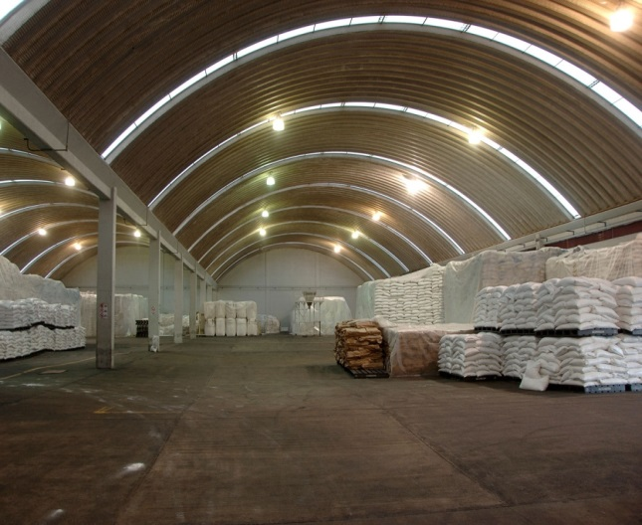
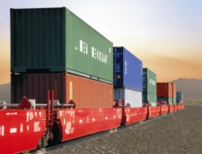
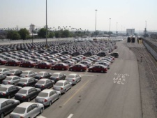
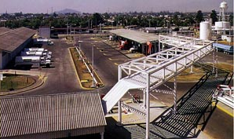
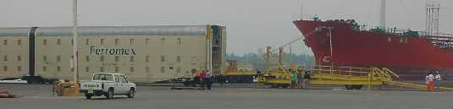
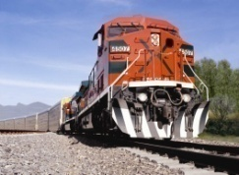

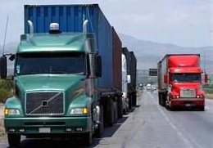
CARGA CONTENERIZADA
GRANELES Y MINERALES
UNIDADES DE ALMACENAMIENTO, EMPAQUE Y TRANSFORMACIÓN
FLETE AUTOMOTRIZ
TERMINAL DE COMBUSTIBLES
TRANSPORTE INTERMODAL
MODO MARITIMO, FERROVIARIO, AEREO Y CARRETERO

